Slide 1

564/24
Часа/Дни
До началото на изборния ден в секциите в Нова Зеландия

Slide 2
Октомври 2022 62 50 865 ……….
Ноември 2021 68 56 658 230 960
Юли 2021 68 71 218 173 843
Април 2021 69 85 815 180 435 дата държави заявления гласували
(електронни)
Избори за народно събрание НА 02.10.2022 г.
Извън страната

Slide 3
Заявления за гласуване
Чрез електронната форма на Интернет страницата на Централната избирателна комисия са подадени 50 865 заявления за гласуване извън страната;
Предвид факта, че през месец ноември 2021 г. гласувалите бяха малко над 230 хиляди души, ще се наложи секционните избирателни комисии да допишат в избирателните списъци „под черта“ над 150 хиляди души;
На изборите на 02.10.2022 г. няма да може да се гласува с изтекли документи.

Slide 4
Брой на секциите на избори за Народно събрание 2017 г. – 2022 г.
Прогнозен брой секции

Slide 5
Прогнозен брой секции по държави
Неполучени до този момент разрешения за конкретни адреси от Австрия, Германия, Канада и Норвегия

Slide 6
Разпределение на прогнозния брой секции по региони
Азия, Австралия и Океания:
14 секции
Близък изток и Африка:
15 секции
Източна Европа и Централна Азия:
15 секции
Югоизточна Европа:
217 секции
Европа:
413 секции
Америка:
70 секции

Slide 7

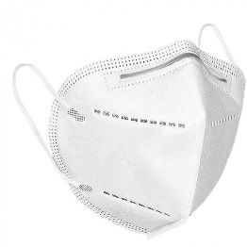

Секционни избирателни комисии извън страната
740 Прогнозен брой секционни избирателни комисии (СИК) извън страната
4 100 Прогнозен общ брой членове на СИК
20 Прогнозен брой СИК с 3 члена
500 Прогнозен брой СИК с 5 члена
220 Прогнозен брой СИК с 7 члена

Slide 8
Секционни избирателни комисии извън страната
Прогнозен брой представители на политическите партии членове на СИК – 800
Прогнозен брой представители на ДКП членове на СИК – 250
Прогнозен брой представители на българските общности членове на СИК – 2 700

Slide 9
Прогнозен брой командировани от Министерство на външните работи членове на СИК – 400

Slide 10
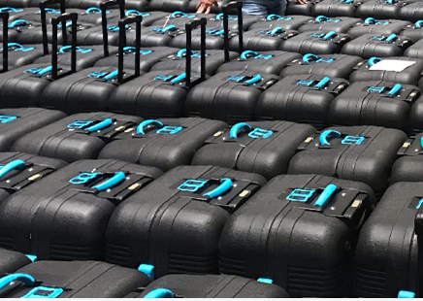
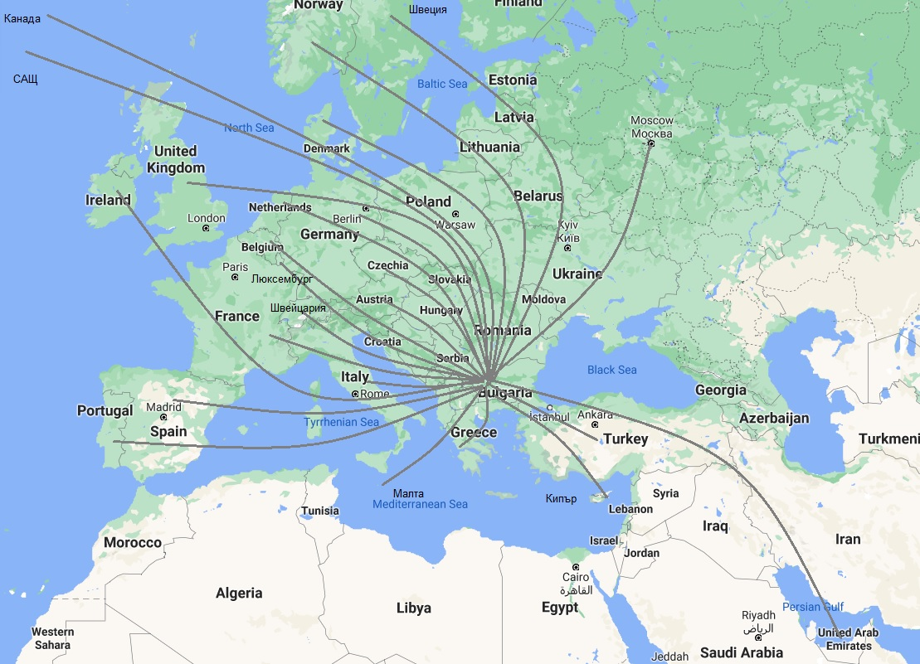
С У Е М Г - Прогнозен брой секции с машини - 296
244 с по 2 машини, 52 с по 1 машина
Прогнозен брой по държави:
1. Австрия 17 машини в 10 секции
2. Белгия 12 машини в 7 секции
3. Германия 81 машини в 45 секции
4. Гърция 6 машини в 3 секции
5. Дания 3 машини в 2 секции
6. Ирландия 2 машини в 1 секция
7. Испания 40 машини в 24 секции
8. Италия 4 машини в 3 секции
9. Канада 5 машини в 3 секции
10. Кипър 10 машини в 5 секции
11. Люксембург 3 машини в 2 секции
12. Малта 2 машини в 1 секция
Нидерландия 20 машини в 11 секции
ОАЕ 2 машини в 1 секция
UK 80 машини в 47 секции
Португалия 1 машина в 1 секция
Русия 1 машина в 1 секция
САЩ 22 машини в 13 секции
Сърбия 1 машина в 1 секция
Турция 216 машини в 110 секции
Франция 10 машини в 5 секции
Чехия 6 машини в 3 секции
Швейцария 5 машини в 3 секции
Швеция 2 машини в 1 секция

Slide 11
Секции с машини спрямо общ брой секции

Slide 12
Предизвикателства за МВнР по логистиката на бюлетини, изборни книжа и СУЕМГ
Около 700 хиляди бюлетини и изборни книжа;
Около 540 машини за гласуване, с над 120 повече от ноември 2021 г.;
Необходимо технологично време за подготовка и транспортиране на бюлетини, изборни книжа и СУЕМГ – 20 дена преди изборния ден.

Slide 13
БЛАГОДАРИМ
На българските граждани зад граница, техните общности и мрежите на изборните доброволци;
На представителите на държавната администрация, отзовали се за участие в секционните избирателни комисии;
На представителите на дипломатическите и консулски представителства на Република България и служителите на Централно управление на МВнР;
На приемащите държави, в които ще бъдат образувани избирателни секции.

